Slide 1

By RUSH NURDS 3A13
PIDEV Projet Intégré Développement
Présentée par :
Nihel Boumaiza
Aya Benltaifa
Mouadh Riahi
Wissal Khalfi
Asma Garali

Slide 2
Plan
01
Introduction
-Contexte , L’étude de l’éxistant (les solutions existantes), problématique
-Solution et objectifs du projet
03
Gestion de projet
-Phases de réalisation : application du Scrum
02
Conception & Réalisation
-Architecture de la solution
-API et Bibliothèques utilisées
--Scénarion de Démonstration (imprimes écrans ou video)

Slide 3
Plan
04
L’analyse stratégique
SWOT
06
Conclusion & perspectives
05
Conclusion
Perspectives
Stratégie Marketing
Cible & BMC

Slide 4

Introduction

Slide 5

Introduction
Présentation de RUSH NURDS
RUSH NURDS
Crée en 2016, RUSH NURDS, est spécialisée en développement web et Mobile appliqué aux besoins des particuliers comme aux entreprises. Elle propose des solutions performantes pour la création, le déploiement et la maintenance de vos applications.
Développement
web
Développement
mobile
Référencement
Service
commercial
Ressource
humaine
Service
technique

Slide 6
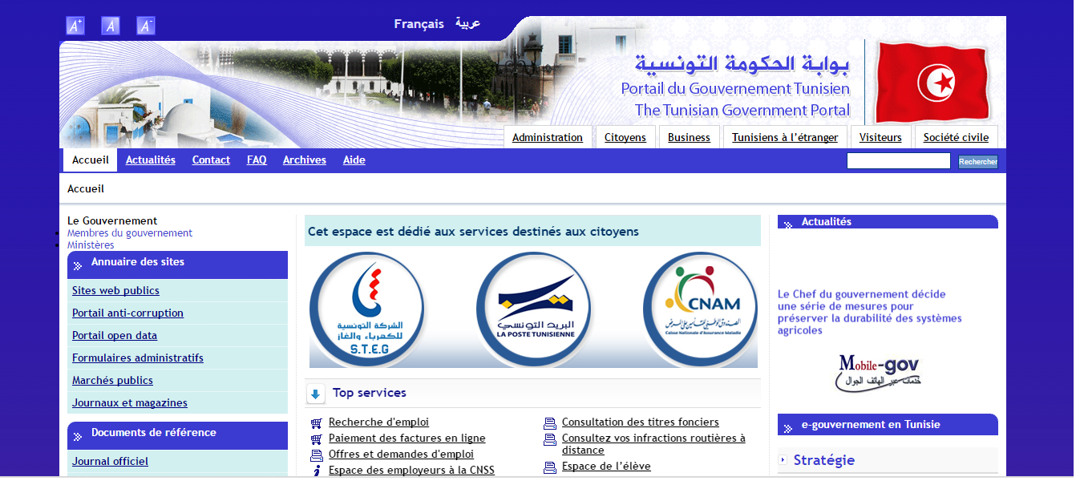
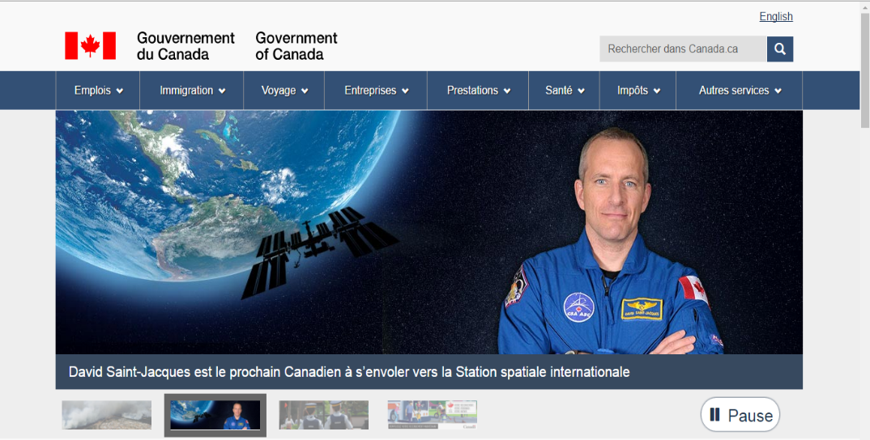
Introduction
Etude de l’existant
Développement
web
Développement
mobile
Avantages
Avantages
Inconvénients
Inconvénients

Slide 7


Problématique

Slide 8


Introduction
Solution proposée

Slide 9


Conception & Réalisation

Slide 10










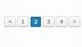


Conception & Réalisation
Sprint Java :
Api et Bibliothéques
Sprint J2me :
Sprint Web :

Slide 11
Conception & Réalisation
Architecture de la solution
Architecture
physique
Architecture
logique

Slide 12
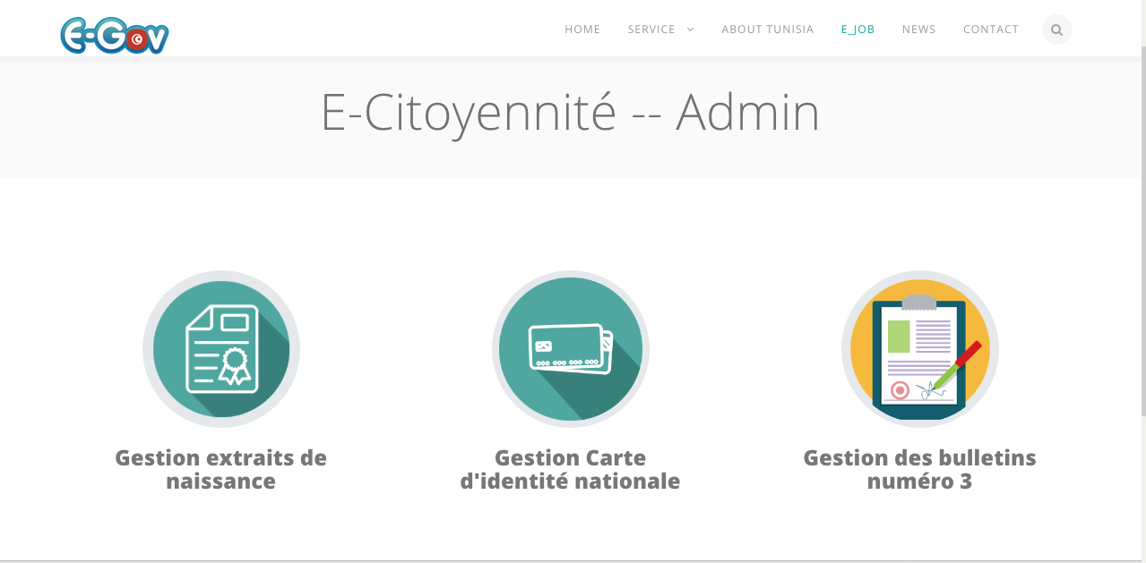
Conception & Réalisation
Scénario et démonstration
Partie web

Slide 13
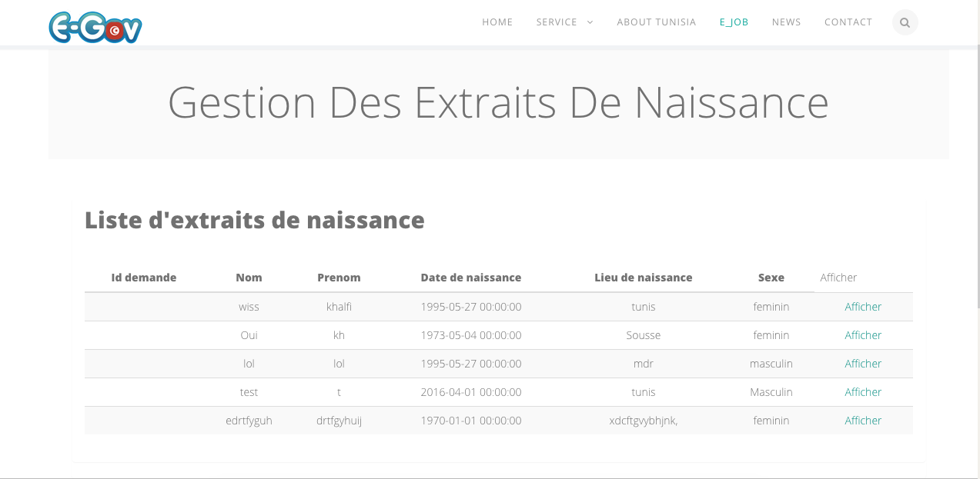
Conception & Réalisation
Scénario et démonstration
Partie web

Slide 14
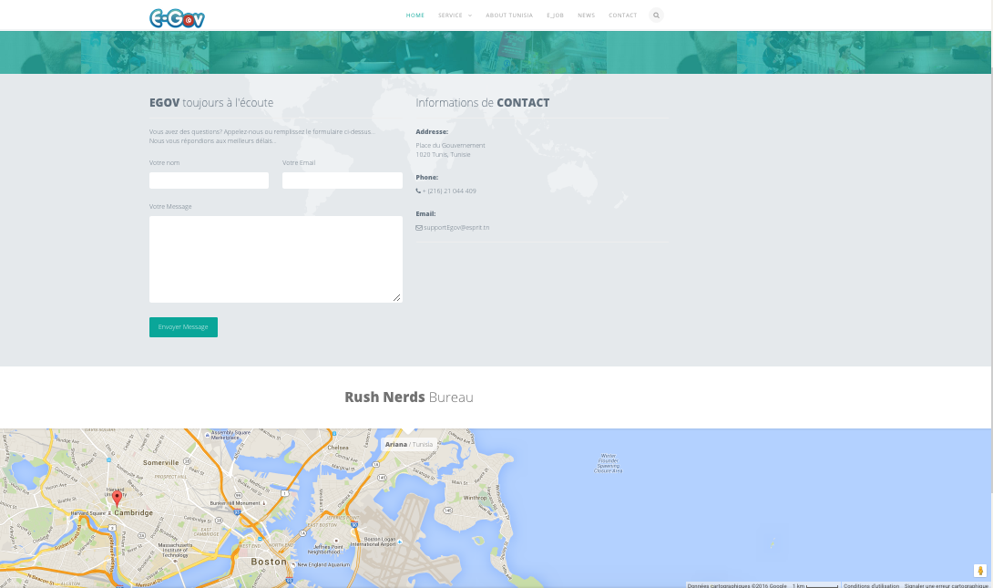
Conception & Réalisation
Scénario et démonstration
Partie web

Slide 15
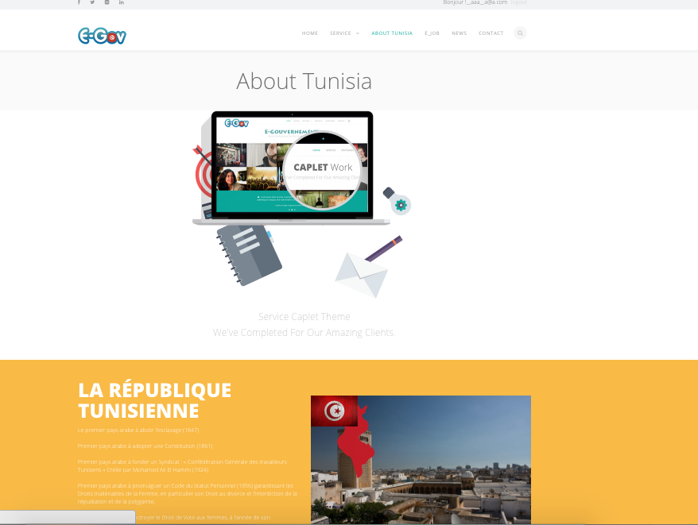
Conception & Réalisation
Scénario et démonstration
Partie web

Slide 16

Conception & Réalisation
Scénario et démonstration
Partie java

Slide 17
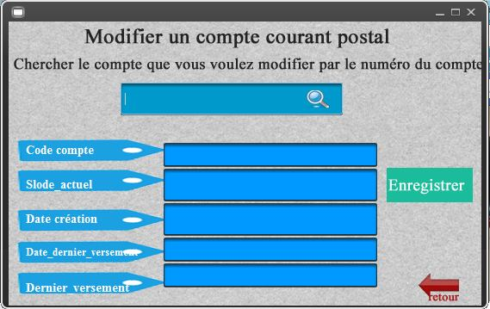
Conception & Réalisation
Scénario et démonstration
Partie java

Slide 18
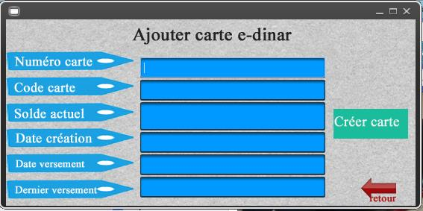
Conception & Réalisation
Scénario et démonstration
Partie java

Slide 19
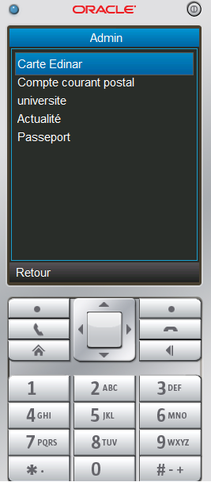
Conception & Réalisation
Scénario et démonstration
Partie javame

Slide 20
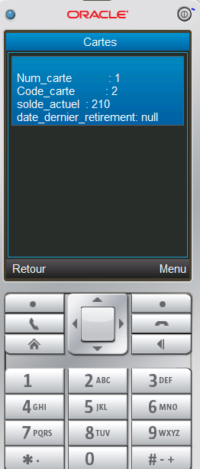
Conception & Réalisation
Scénario et démonstration
Partie javame

Slide 21
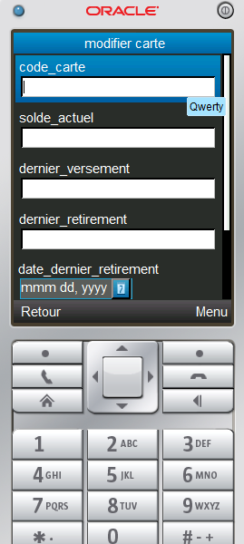
Conception & Réalisation
Scénario et démonstration
Partie javame

Slide 22
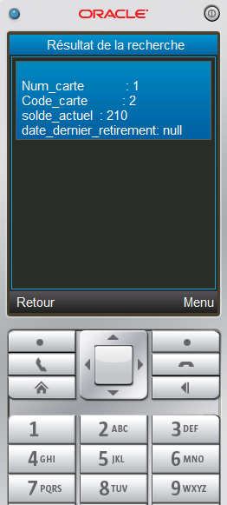
Conception & Réalisation
Scénario et démonstration
Partie javame

Slide 23


Gestion de projet

Slide 24



Gestion de projet
Application de Scrum : les roles
Scrum Master
Nihel boumaiza
Asma Garali
Aya ben Ltaifa
Khalfi Wissal
Mouadh riahi
Wissal khalfi

Slide 25
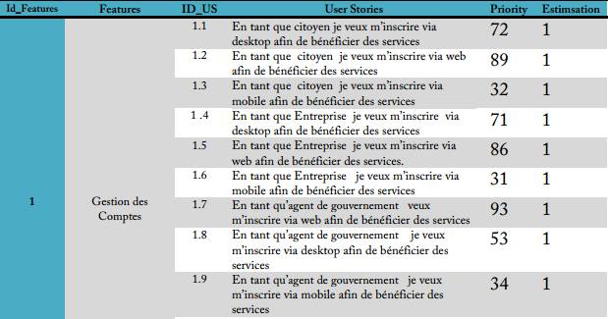
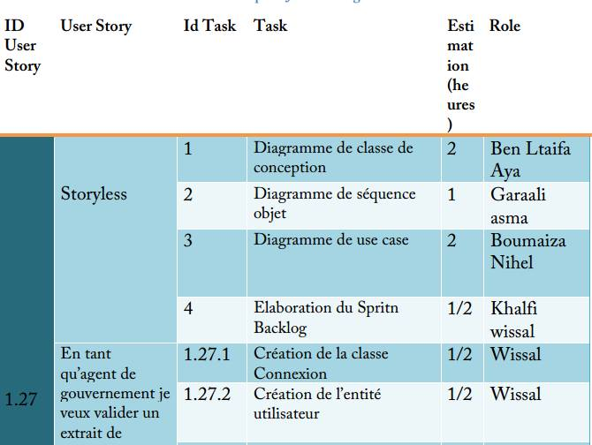
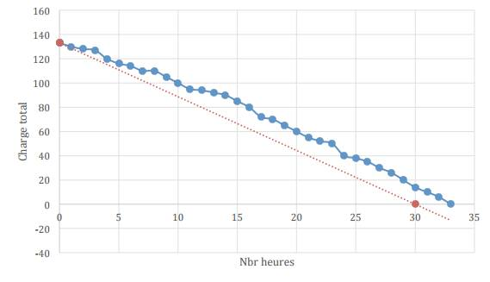
Gestion de projet
Application de Scrum : les Artefacts
Sprint backlog
BurnDown chart
Product backlog

Slide 26
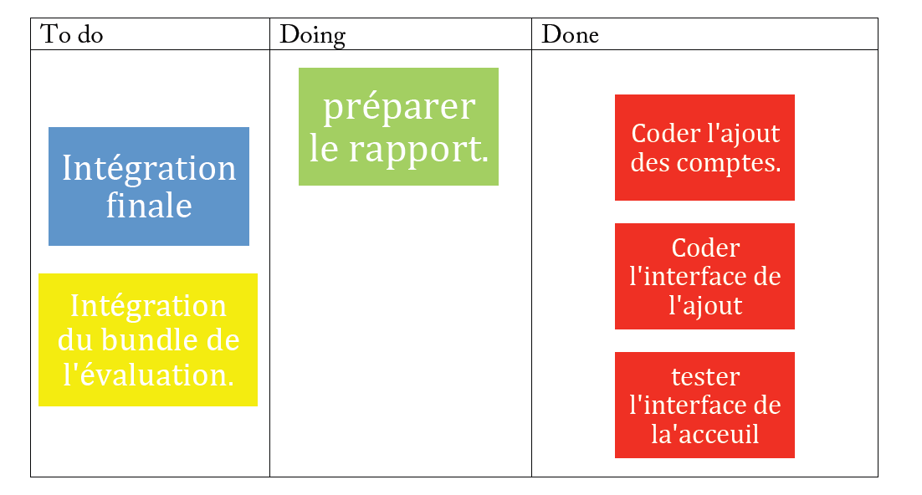
Gestion de projet
Application de Scrum : le tableau blanc

Slide 27

Gestion de projet
Application de Scrum : les réunions
Sprint planning meeting
Daily Scrum
Retrospective
Sprint review

Slide 28
Gestion de projet
Application de Scrum : Pv de la réunion de rétrospective du sprint 1 (Web)
La réunion de discussion des différentes tâches et de l’avancement du travail
du sprint1 WEB a eu lieu mercredi le 05/03/2016 à la salle C21.
Et ce en présence des membres suivants :
* Ben ltaifa Aya
* Garaali Asma
* Boumaiza Nihel
* Khalfi Wissal
* Riahi Mouadh

Slide 29
Gestion de projet
Application de Scrum : Pv de la réunion de rétrospective du sprint 1 (Web)
* Ordre du jour :
Discussion du programme du jour.
• La réunion a commencé 13h.
• Toute l’équipe a contribué dans la réalisation d’un scénario complet pour
comprendre l’aspect de l’application. Chaque membre a proposé ses idées,
tous les membres ont collaboré pour aboutir à un résultat commun.
v Concernant les tâches affectées :
• Mouadh: Intégration du template + Créer l’interface d’affichage des
événements
• Wissal : Reverse Engineering
• Aya : Ajout compte + Annexes
• Nihel : Créer le formulaire de création d’un passeport
• Asma : Créer l’espace privé de citoyen

Slide 30

Etude Marketing

Slide 31
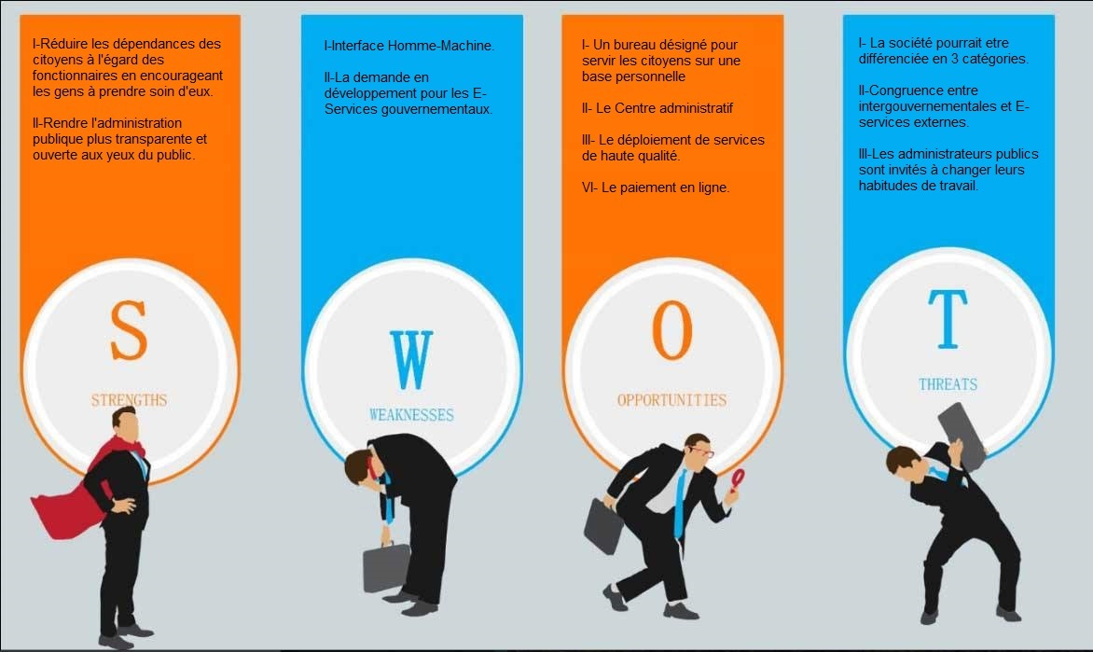
Etude Marketing
L’analyse stratégique (SWOT)

Slide 32
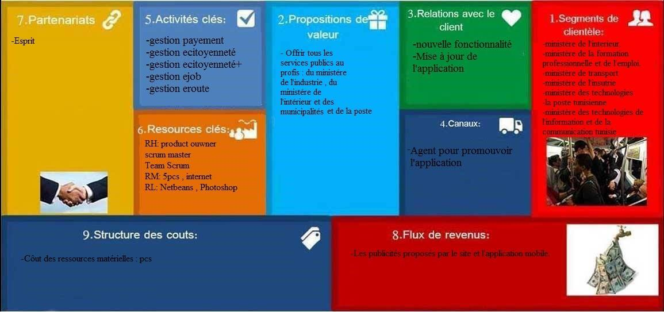
Etude Marketing
Business Model Canvas

Slide 33

Etude Marketing
Ciblage

Slide 34


Conclusion & perspectives

Slide 35



Perspectives
Partage des promotions
sur facebook
Forums de
discussion
Développer
l’application
sous android
Api facebook dans l’application java
Système de vote

Slide 36
Merci pour votre attention

